Slide 1
План презентации.
Урок 1.»Сплошное сердце!»В. Маяковский, идеалы, творчество, судьба. Истоки поэтического таланта.
Урок 2. Дореволюционная лирика, основные темы и художественное своеобразие.
Урок 3. Поэма «Облако в штанах».
Урок 4.Маяковский и революция. Художественное воплощение идей революции.
Урок 5.Маяковский –поэт-патриот. Стихи о загранице.
Урок 6. «Любовь –это сердце всего…»
Урок 7.Маяковский о поэте и поэзии.
Урок 8.Злободневность сатиры Маяковского, её своеобразие.
Урок 9.Особенности поэтики Маяковского. Маяковский с нами!

Slide 2
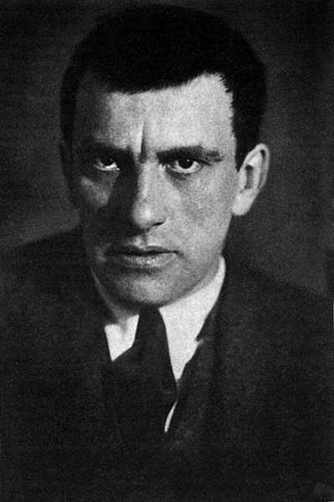
В.В.Маяковский.

Slide 3

«Сплошное сердце.»
У прочих знаю
Сердца дом я.
Оно в груди-
Любому известно!
На мне ж с ума сошла
Анатомия.
Сплошное сердце-
Гудит повсеместно.

Slide 4
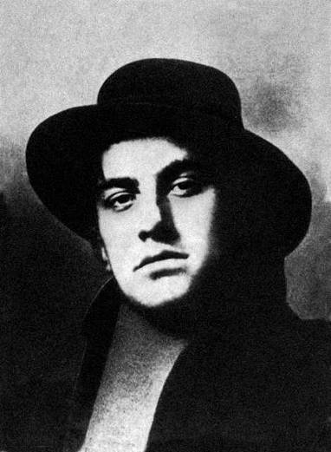
Происхождение.
Я-
Дедом казак,
Другим-
сечевик,
А по рожденью
грузин.

Slide 5
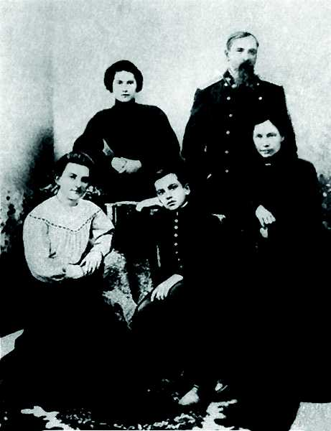
Семья Маяковских.

Slide 6

«Меня вот любить учили в Бутырках».
Глядят ежедневное солнце-
Зазнаются:
« Чего, мол, стоют лученышки эти?»
А я
За стенного
За желтого зайца
Отдал бы тогда все на свете!

Slide 7
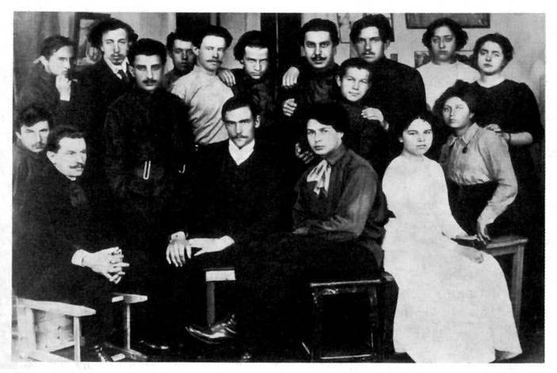
Маяковский в художественной студии.

Slide 8
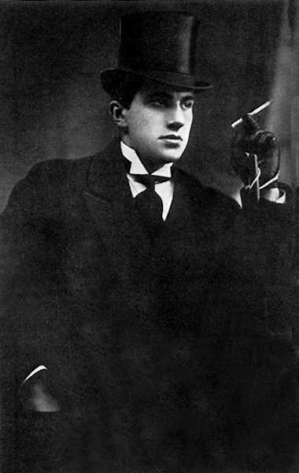
Маяковский- футурист.

Slide 9
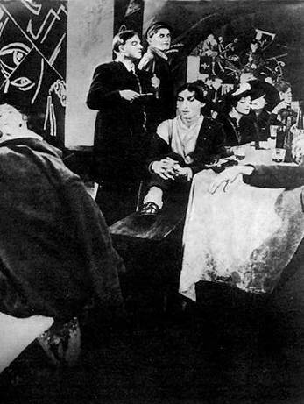
Маяковский и Бурлюк в «Кафе поэтов».

Slide 10

«Каблук футуриста»
«Все вы на бабочку
Поэтиного сердца
Взгромоздились
Разные-
В галошах
и без галош…

Slide 11
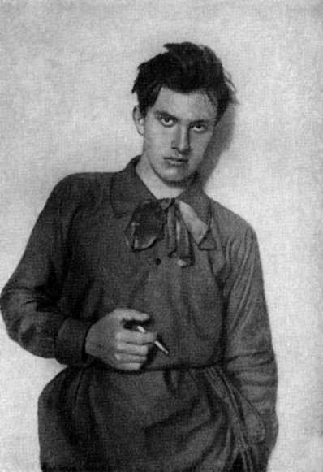
Дореволюционная лирика Маяковского.
Я- поэт. Этим и интересен. Об этом и пишу. Об остальном- только если это отстоялось словом.
Маяковский «Я сам»

Slide 12
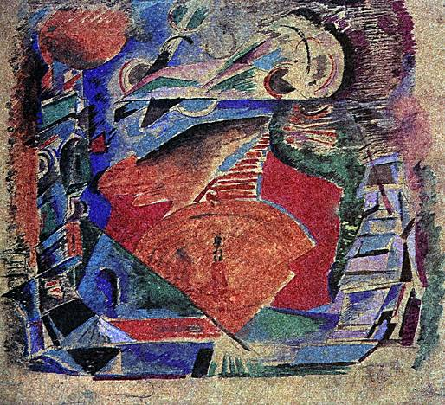
Основные темы и художественное своеобразие раннего творчества.
1.Мир
большого
города.

Slide 13

Антивоенная лирика.
«Мама и убитый немцами вечер».
1.Смысл названия.
2.Реализация метафоры «убить вечер».
3.Двуплановость: восприятие войны как трагедии отдельного человека и как вселенской катастрофы.
4.Богатство выразительных возможностей неологизмов, неравносложной и составной рифмы.

Slide 14
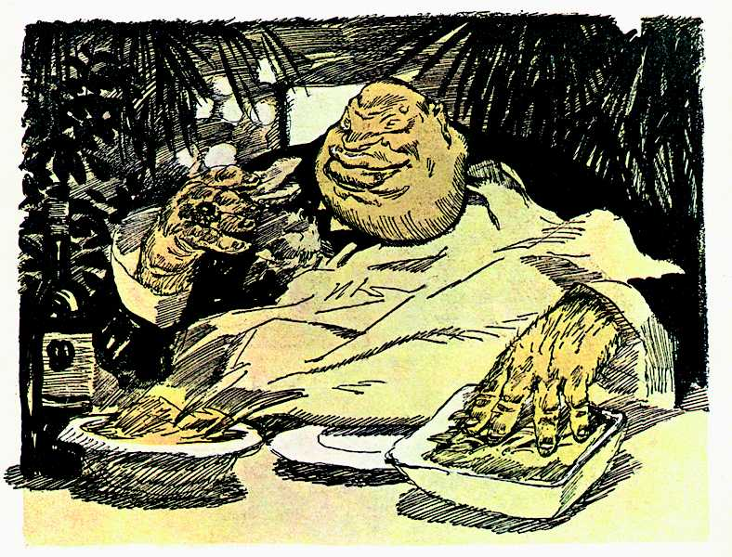
Поэт и толпа.
1.«Нате!»
2. «Вам».
3. «Скрипка и немножко нервно».

Slide 15


Гуманизм поэзии Маяковского.
«Хорошее отношение к лошадям.»
«Послушайте!»

Slide 16
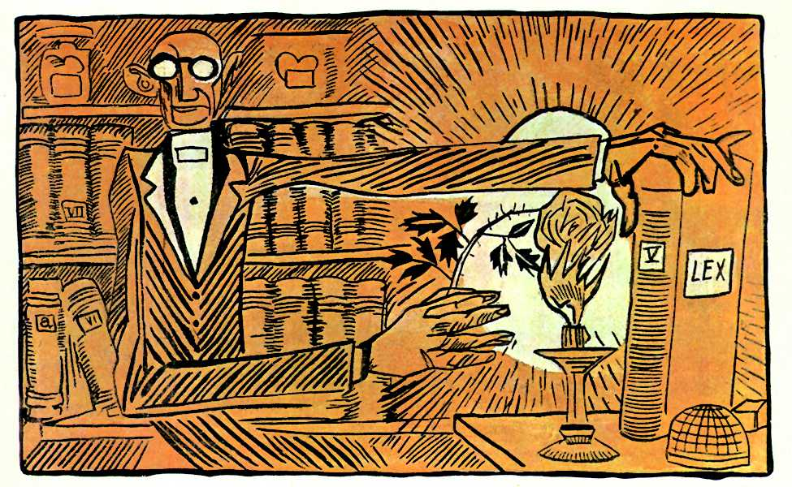
«А вы могли бы ? !»

Slide 17

«Поэма «Облако в штанах».
4 крика:
Долой вашу любовь!
Долой ваше искусство!
Долой ваш строй!
Долой вашу религию!

Slide 18
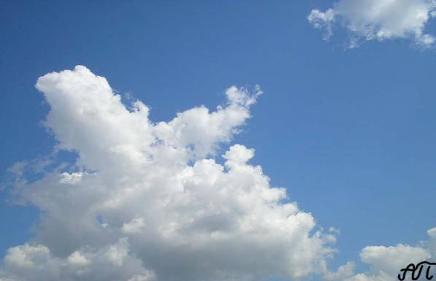
Социальный критицизм и интимно-лирическое начало.

Slide 19
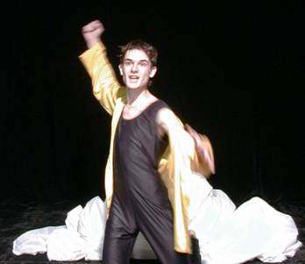
Энергия отрицания и эстетика крика.
«Облако в штанах»
в молодежном
театре.

Slide 20
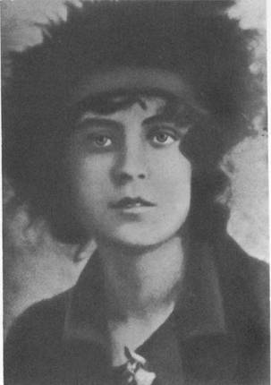
Трагедия любви в мире сытых.
Личная драма и
вселенская
катастрофа.

Slide 21
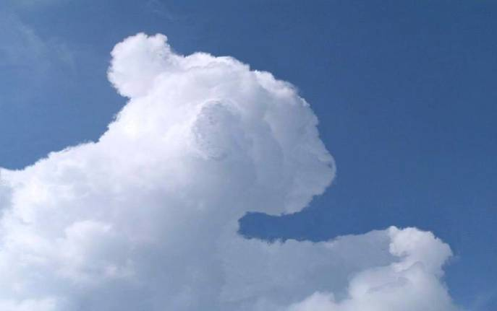
Богоборческий порыв: бунт против Бога, создавшего мир не для любви, а для страданий.

Slide 22
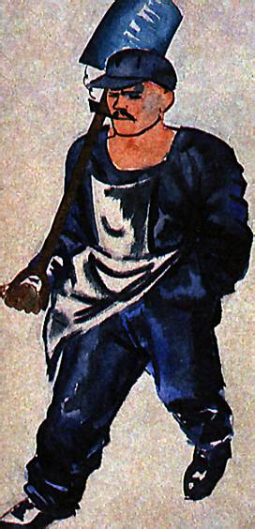
Маяковский и революция.
Поэт своим даром уловил маршевую поступь эпохи, выразил пафос времени.

Slide 23
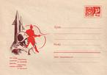
Отношение к революции.
«Принимать или не принимать? Такого вопроса для меня не было. Моя революция. Пошел в Смольный. Работал. Все, что приходилось.»

Slide 24
Художественное воплощение идей революции.
Поэт ощущает себя бойцом революции, считает обязанностью и честью служить ей!
Образ революции нового человека в стихотворениях «Левый марш» и «Ода революции».

Slide 25

Задача поэта- помочь средствами искусства общему делу борьбы за социализм.
Довольно грошовых истин.
Из сердца старое вытри.
Улицы- наши кисти.
Площади- наши палитры.
Книгой времени
Тысячелистой
Революции дни не воспеты.
На улицы, футуристы,
Барабанщики и поэты.

Slide 26

Три принципа ЛЕФовцев.
1.Принцип социального заказа.
2.Принцип литературы факта.
3.Принцип искусства-жизнестроения.

Slide 27
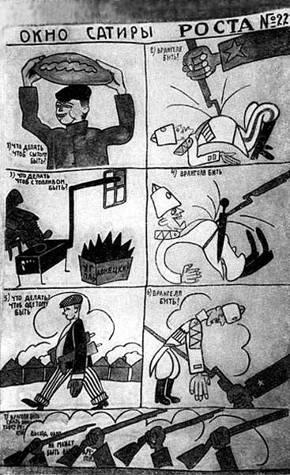
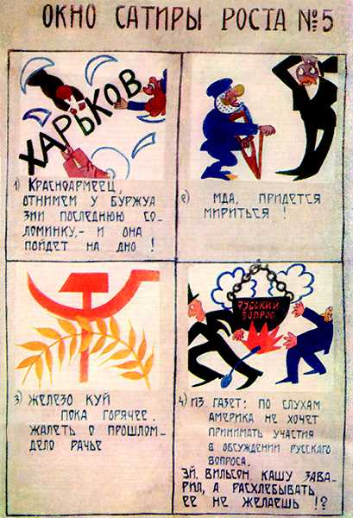
Окна РОСТА.

Slide 28

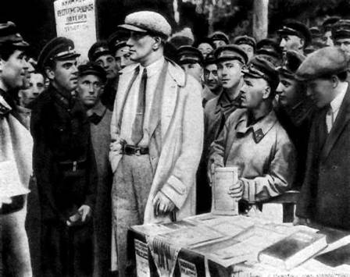
Поэт подводит итоги.

Slide 29
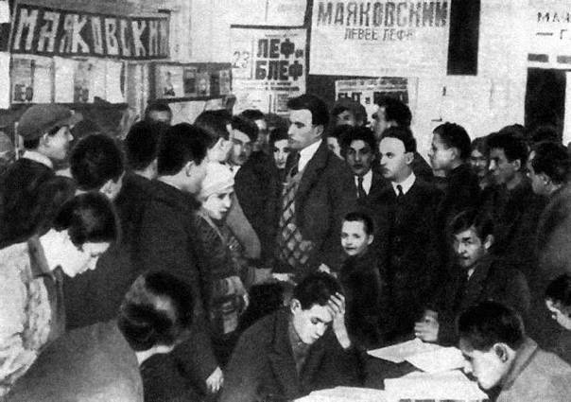
Маяковский на выставке «20 лет работы»

Slide 30
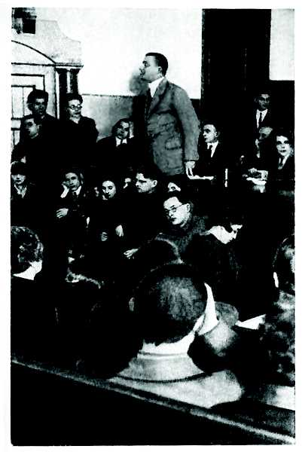
Всегда с массами!

Slide 31

«Товарищу Нетте, пароходу и человеку».
«Чтобы, умирая,
Воплотиться
В пароходы,
Строчки и
другие
Долгие дела!

Slide 32
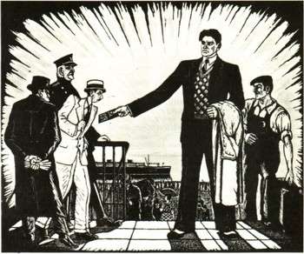
«Стихи о советском паспорте».

Slide 33
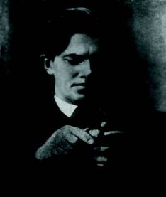
Стихи о загранице.
Германия, Франция, Польша, Чехословакия, США, Гавана, Мексика, Испания- страны, в которых побывал поэт.
Я хотел бы жить и умереть в Париже,
Если б не было такой земли- Москва!

Slide 34
«Мое открытие Америки»
Я смотрю
И злость меня берет
На укрывшихся
За каменный фасад.
Я стремился
за 7000 верст вперед,
А приехал
На 7 лет назад.

Slide 35
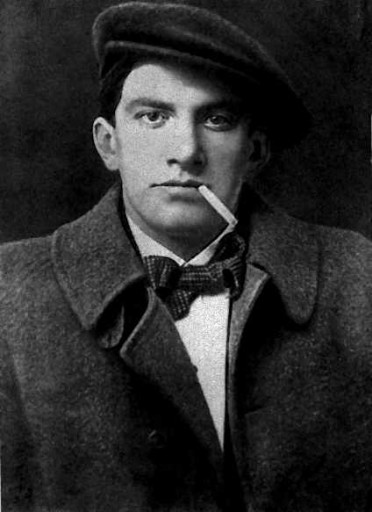
У советских собственная гордость: на буржуев смотрим свысока!
Что касается меня,
То я бы
Лично,
Я б Америку закрыл,
Слегка почистил,
а потом
Опять открыл- вторично.

Slide 36
«Любовь- это сердце всего.»
Вечная тема лирики проходит через все творчество Маяковского.

Slide 37
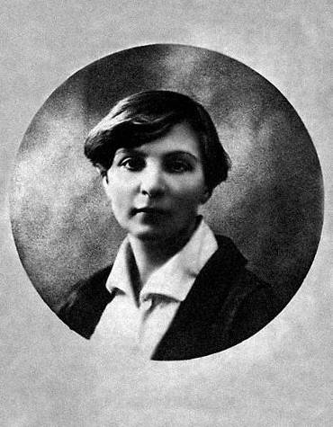
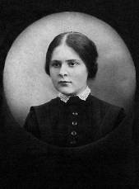
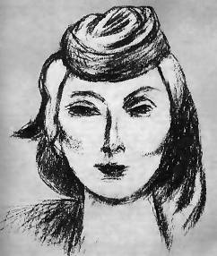
Адресаты любовной лирики.

Slide 38
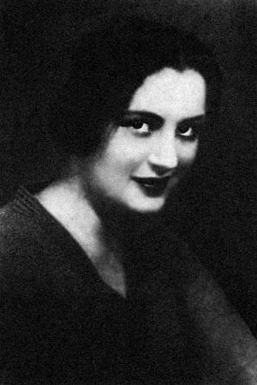
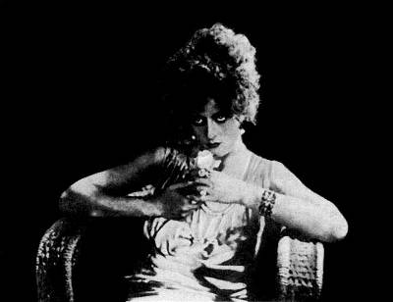
«НЕ смоют любовь ни ссоры, ни версты…»

Slide 39
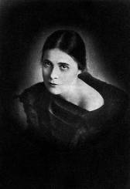
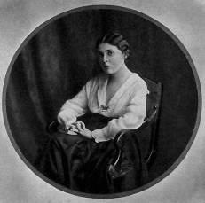
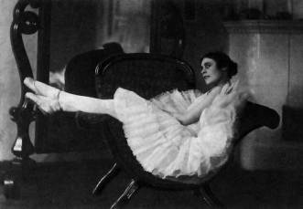
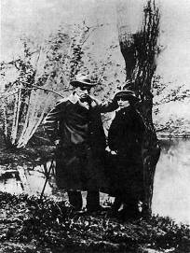
«Лиличка!»

Slide 40
Тема любви в послеоктябрьских поэмах.
Понимание любви как способности вобрать в себя красоту окружающего мира в поэмах «Люблю» и «Про это».
«Громада любовь» и «громада ненависть».
Стремление освободить любовное чувство от мещанской пошлости.
Устремленность в завтрашний день, в мир любви и всеобщего братства.

Slide 41

«Письмо товарищу Кострову из Парижа о сущности любви.»
Понимание любви как большого чувства, побуждающего на добрые дела.
Изображение творческого процесса.
Высокая социальная роль поэзии, рожденной интимным чувством.

Slide 42
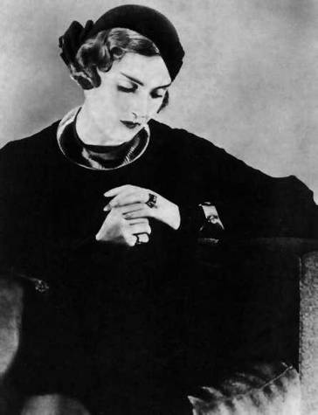
«Письмо Татьяне Яковлевой.»
История создания.
Предельная искренность.
Связь интимного и социального.
Сила любви к женщине и к родине.
Трагическая невозможность выбора.

Slide 43
«Неоконченное…»
Трудно найти в литературе более грустные стихи…

Slide 44
Маяковский о поэте и поэзии.
Как раскрывается взгляд поэта на поэтическое творчество в стихотворении
«Необычайное приключение, бывшее с Владимиром Маяковским летом на даче»?

Slide 45

«Разговор с фининспектором о поэзии».
«…народа водитель
и одновременно
народный слуга»
История создания.
Форма обращения.
Своеобразие лексики.
Представление о поэзии как о труде, родственном любому другому и требующем мастерства и огромных затрат энергии.

Slide 46
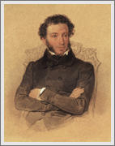
«Юбилейное».
Как связаны любовная тема, строки о Пушкине, о современной жизни?
Какие черты личности Пушкина ценит Маяковский?
Какова роль концовки?

Slide 47
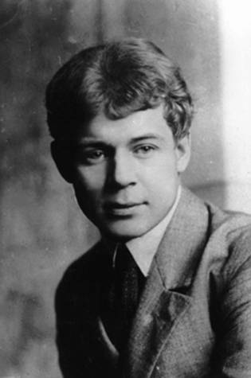
«Сергею Есенину».
В этой жизни
Умереть не трудно.
Сделать жизнь -
Значительно
трудней!

Slide 48

Вступление к поэме
«Во весь голос».
Честный и искренний итог жизненного и творческого пути.
1.Причины, побудившие поэта вступить в прямой диалог с потомками.
2.Осознание нерушимой связи с эпохой.
3.Характер эпохи и задачи поэзии.
4.Жесткость и бескомпромиссность оценки своего творчества.
5.Поэма Маяковского и традиция литературных памятников.

Slide 49
Нужна ли нам сатира?
Рапповцы считали, что сатира наносит вред Советскому государству.
А как думал Маяковский?

Slide 50
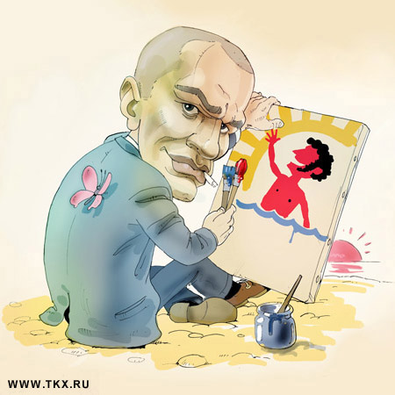
Сатира Маяковского.
«Оружия любимейшего род…»

Slide 51
юмор
несоответствие
неожиданность
гипербола
Художественная
деталь
Речевая
характеристика

Slide 52

Основные приемы сатиры Маяковского.
Реализация метафоры.
Гротеск.
Фантастика.
Сниженная лексика.
Убийственно-резкие рифмы.
Неологизмы.
Срывание всех и всяческих масок.

Slide 53

Разгневанной кистью, разящим пером…
«Мы всех зовем,
чтоб в лоб,
а не пятясь
критика
дрянь
косила».

Slide 54
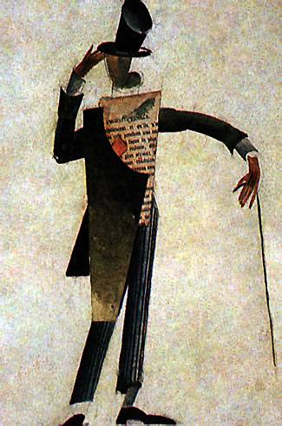
«О дряни»
Назначение грубой лексики в выражении авторской позиции.
Социально-психологическая сущность мещанства и новизна облика советского мещанина.
Функция гротеска.
Роль предметной детали.

Slide 55
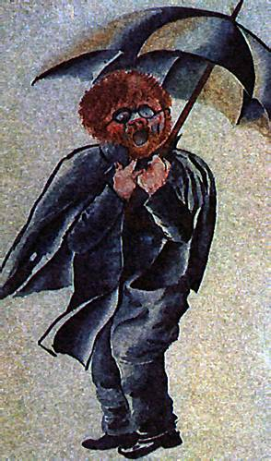
Многоликое мурло мещанина.
Сатира как орудие общественной борьбы.
Утверждение общественной значимости искусства.

Slide 56
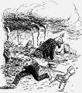
«Прозаседавшиеся». Антибюрократическая сатира Маяковского.
Композиция произведения, нарастание сатирического эффекта.
Авторская ирония, языковая игра, реализованная метафора и гротеск.
Бюрократическая машина и человек.

Slide 57
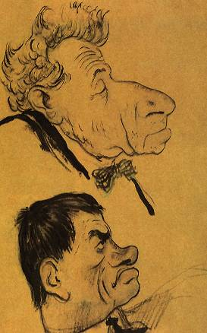
Объекты сатиры.
«Трус», «Подлиза», «Помпадур», «Птичка божья», «Мразь», «Ханжа», «Сплетник», «Столп»,»Плюшкин», «Халтурщик», «Служака»,»Хорошее отношение к взяточникам» и другие..

Slide 58

«О, до чего же всего у нас много и до чего же ж мало умеют!
.
«Земля наша обильна».
«О фиасках, апогеях и других неведомых вещах».

Slide 59

Пьеса «Баня» -любимое детище поэта.
«Драма в 6 действиях с цирком и фейерверком».

Slide 60

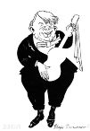
Феерическая комедия «Клоп».

Slide 61

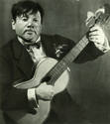

Разоблачение мещанства.

Slide 62

Маяковский –поэт-новатор.
1. Новаторское содержание.
2.Маяковский становится оратором, трибуном, а его стих звучит как политическая речь, прокламация, воззвание.
3.Маяковский искал новую форму для поэта-агитатора, газетчика, пропагандиста.

Slide 63

В чем особенности поэзии Маяковского?
1. В языке. «Слово- полководец человеческой силы», отсюда установка на разговорную народную речь и ораторские интонации.
2.Использование неологизмов.
3.Частое использование тонической системы стихосложения вместо традиционной силлабо-тонической.

Slide 64

Почему поэт писал «лесенкой»?
1.Для предварительного вчитывания в стих.
2.Для лучшего усвоения всех его ритмических свойств.
3.Для выделения самых значительных слов.

Slide 65

Богатство рифм.
1.Рифма неточная: призванной- капризной.
2.Рифма составная:
Лет до ста
расти
Нам
без старости.

Slide 66

Трагическое предощущение ранней гибели.
Осознание трагической несовместимости своего художественного видения с функцией верного слуги победившего режима.

Slide 67


Маяковский – детям.

Slide 68
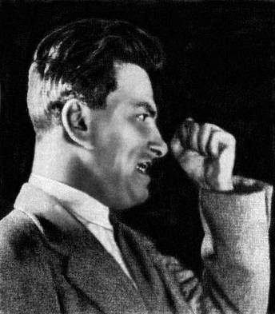
Я.Смеляков о Маяковском.
Как ты нужен стране сейчас,
Клубу, площади и газетам,
Революции трубный бас,
Голос истинного поэта!

Slide 69
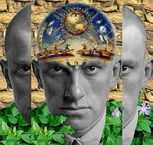

Slide 70
Используемая литература.
1. В.В. Агеносов, Э.Л. Безносов, Н.С.Выгон «Русская литература ХХ века»,М., «Дрофа»,2001
2.Е.Н.Колокольцев «Развитие речи 10-11 классы»,М «Дрофа», 2007
3.Библиотека классики. «Русская поэзия первой половины ХХ века»,М, «Дрофа», 2007
4.Е.П.Педчак «Русская литература ХХ века», Ростов-на-Дону, «Феникс», 2003
5.Е.М.Болдарева, А.В.Леденев «Поэзия серебряного века в школе»,М, «Дрофа», 2001.
6.М.А. Нянковский «Уроки литературы в 11 классе»,Ярославль, Академия развития, 2003
Материалы периодической печати.

